Slide 1
Le doudou de Robi

Slide 2
Vous souvenez-vous de notre ami Robi …?

Slide 3
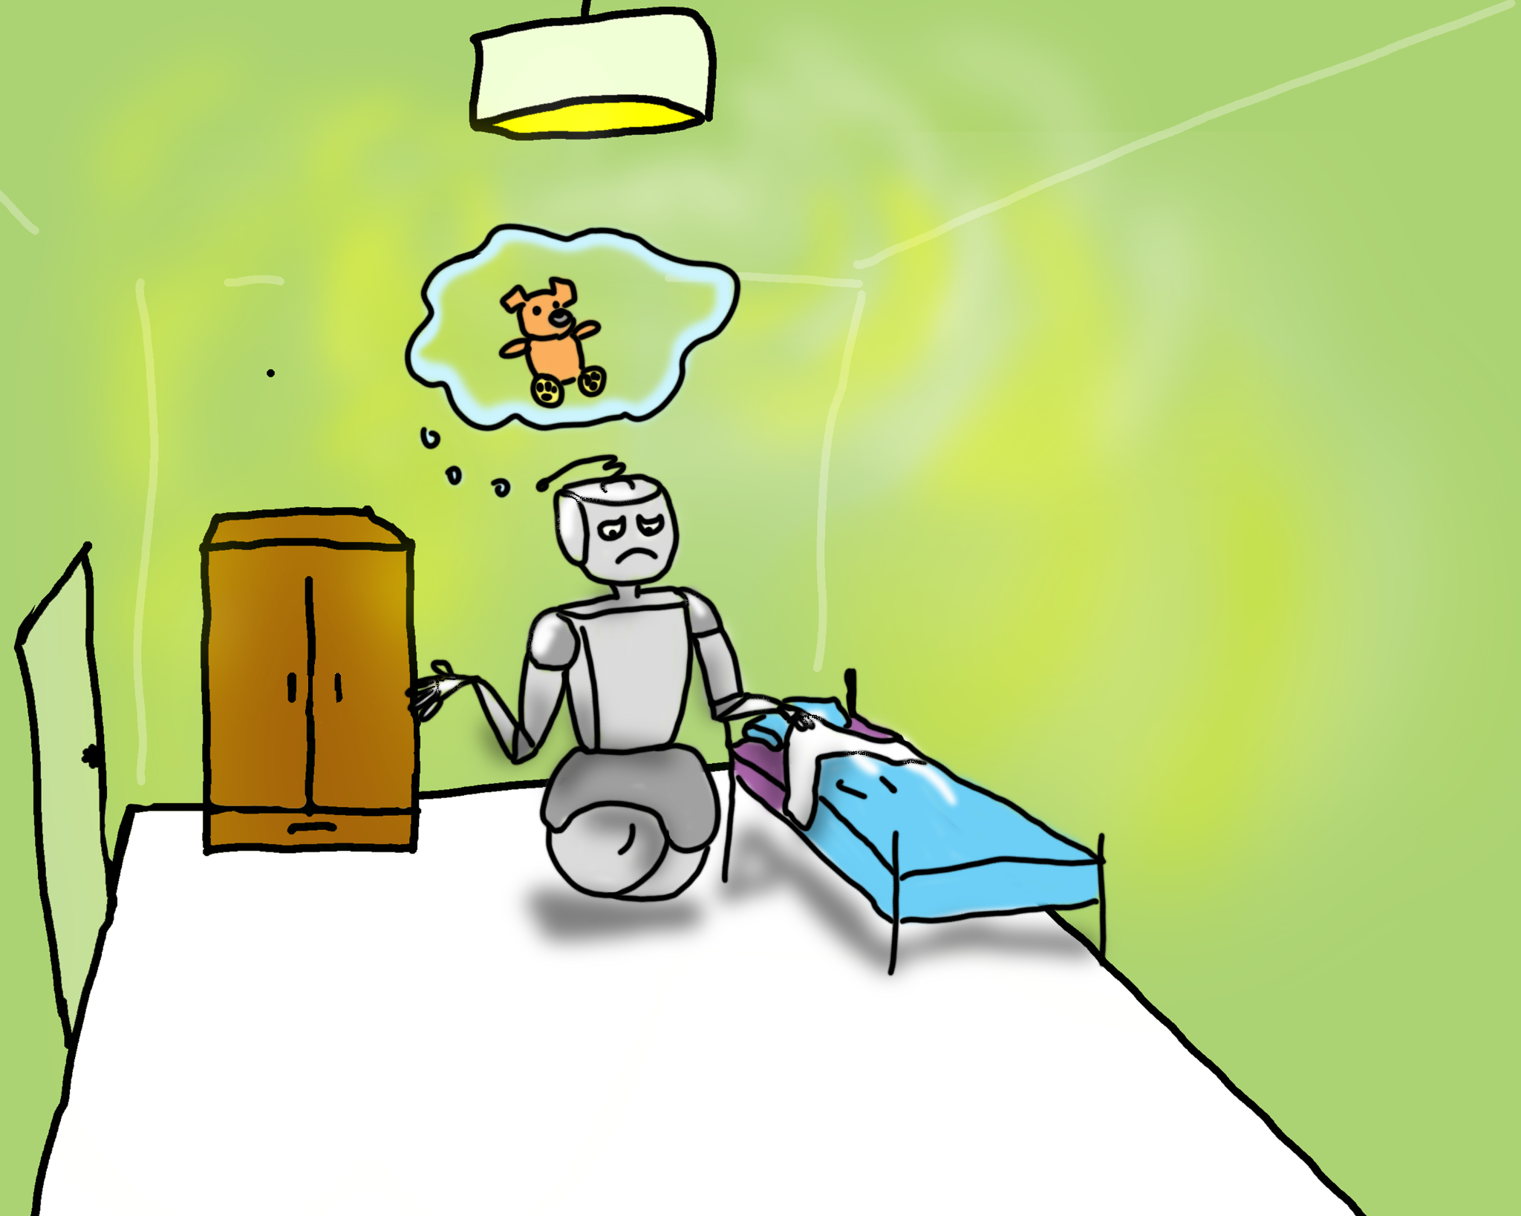
Aujourd’hui Robi est triste, il a perdu son doudou. Il a beau le chercher partout, dans le salon, le jardin, dans sa chambre … il n’est nulle part.

Slide 4
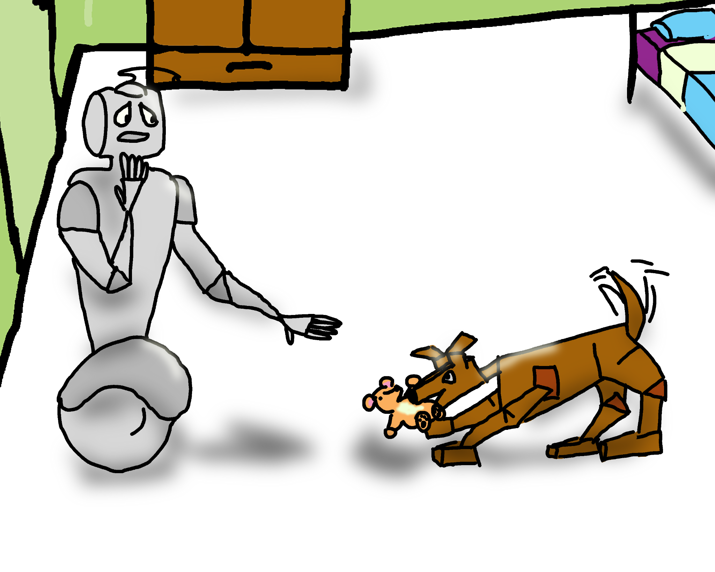
Mais, que voit Robi dans le coin de la chambre ? Son doudou dans la gueule du chien !!
Robi a alors très peur, et si doudou se faisait manger ? A-t-il mal ???

Slide 5
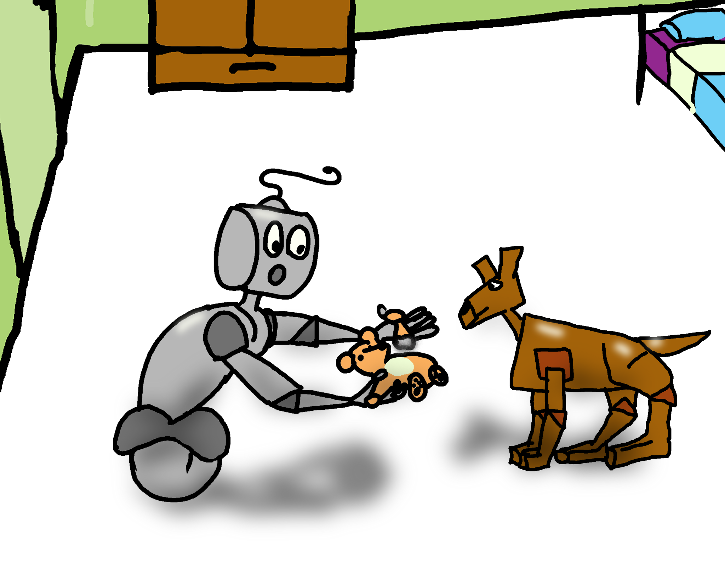
Heureusement, le chien lâche vite le doudou en voyant Robi et Robi se précipite ! Mais il est surpris de trouver le doudou abimé.

Slide 6
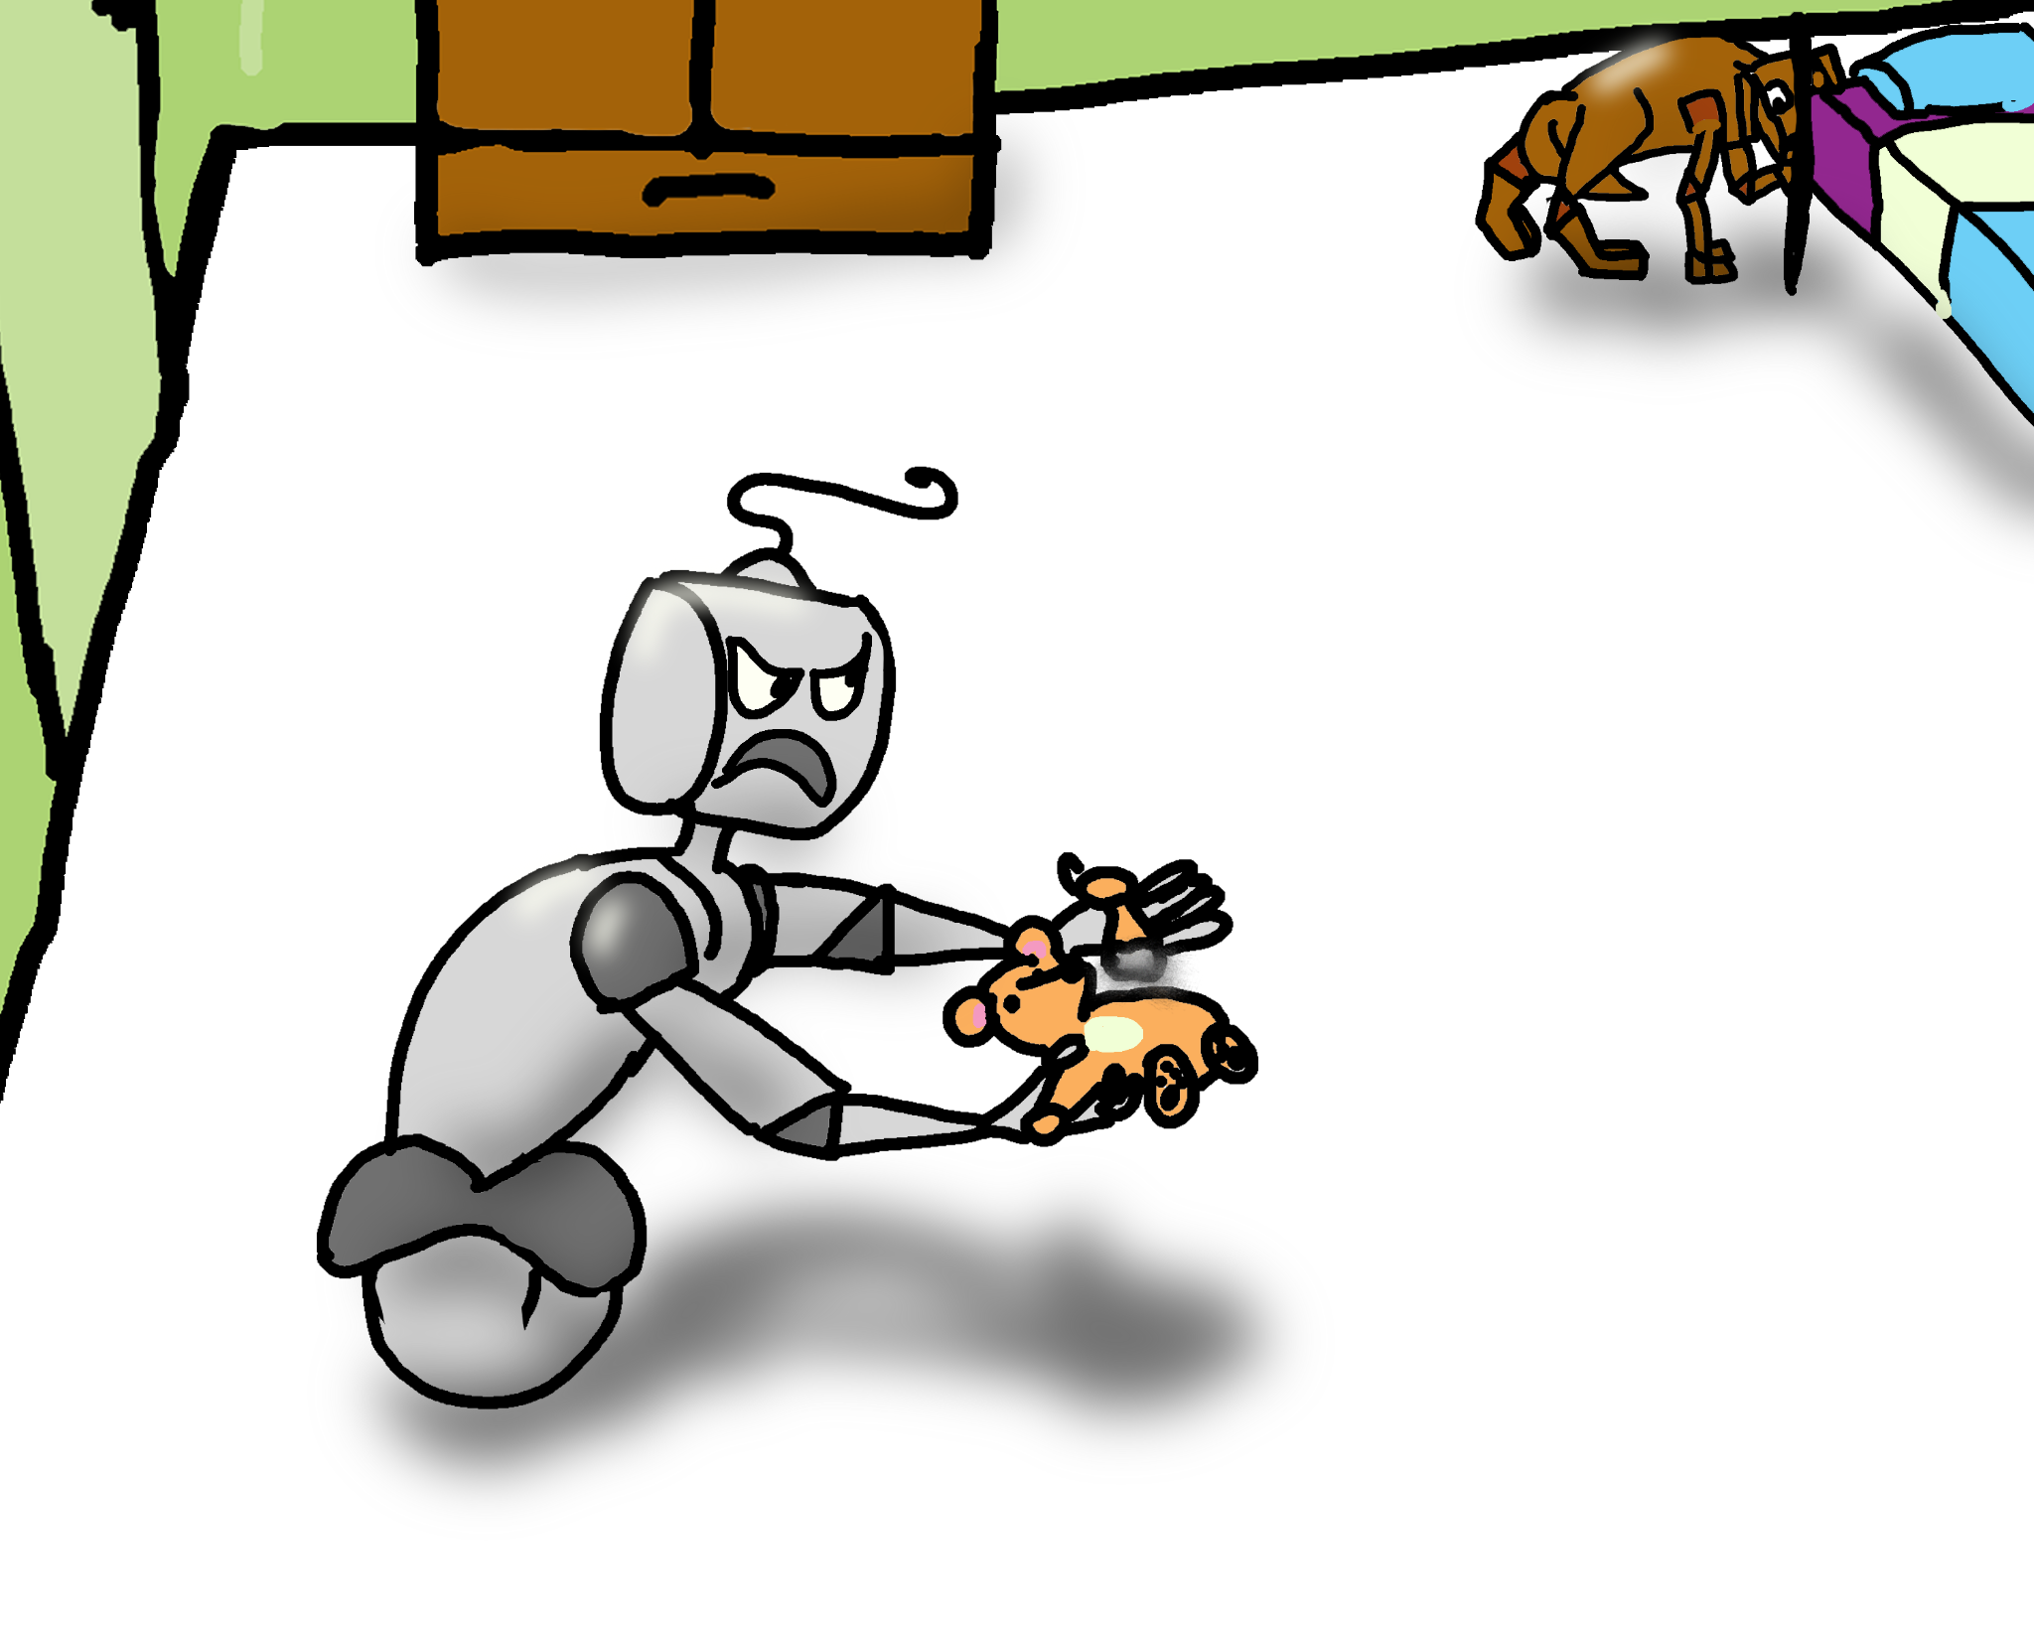
Maintenant Robi est en colère ! Il a récupéré son doudou avec le bras déchiré ! Qu’est-ce qui lui a pris au chien avec ses grandes dents de jouer avec doudou ?!

Slide 7
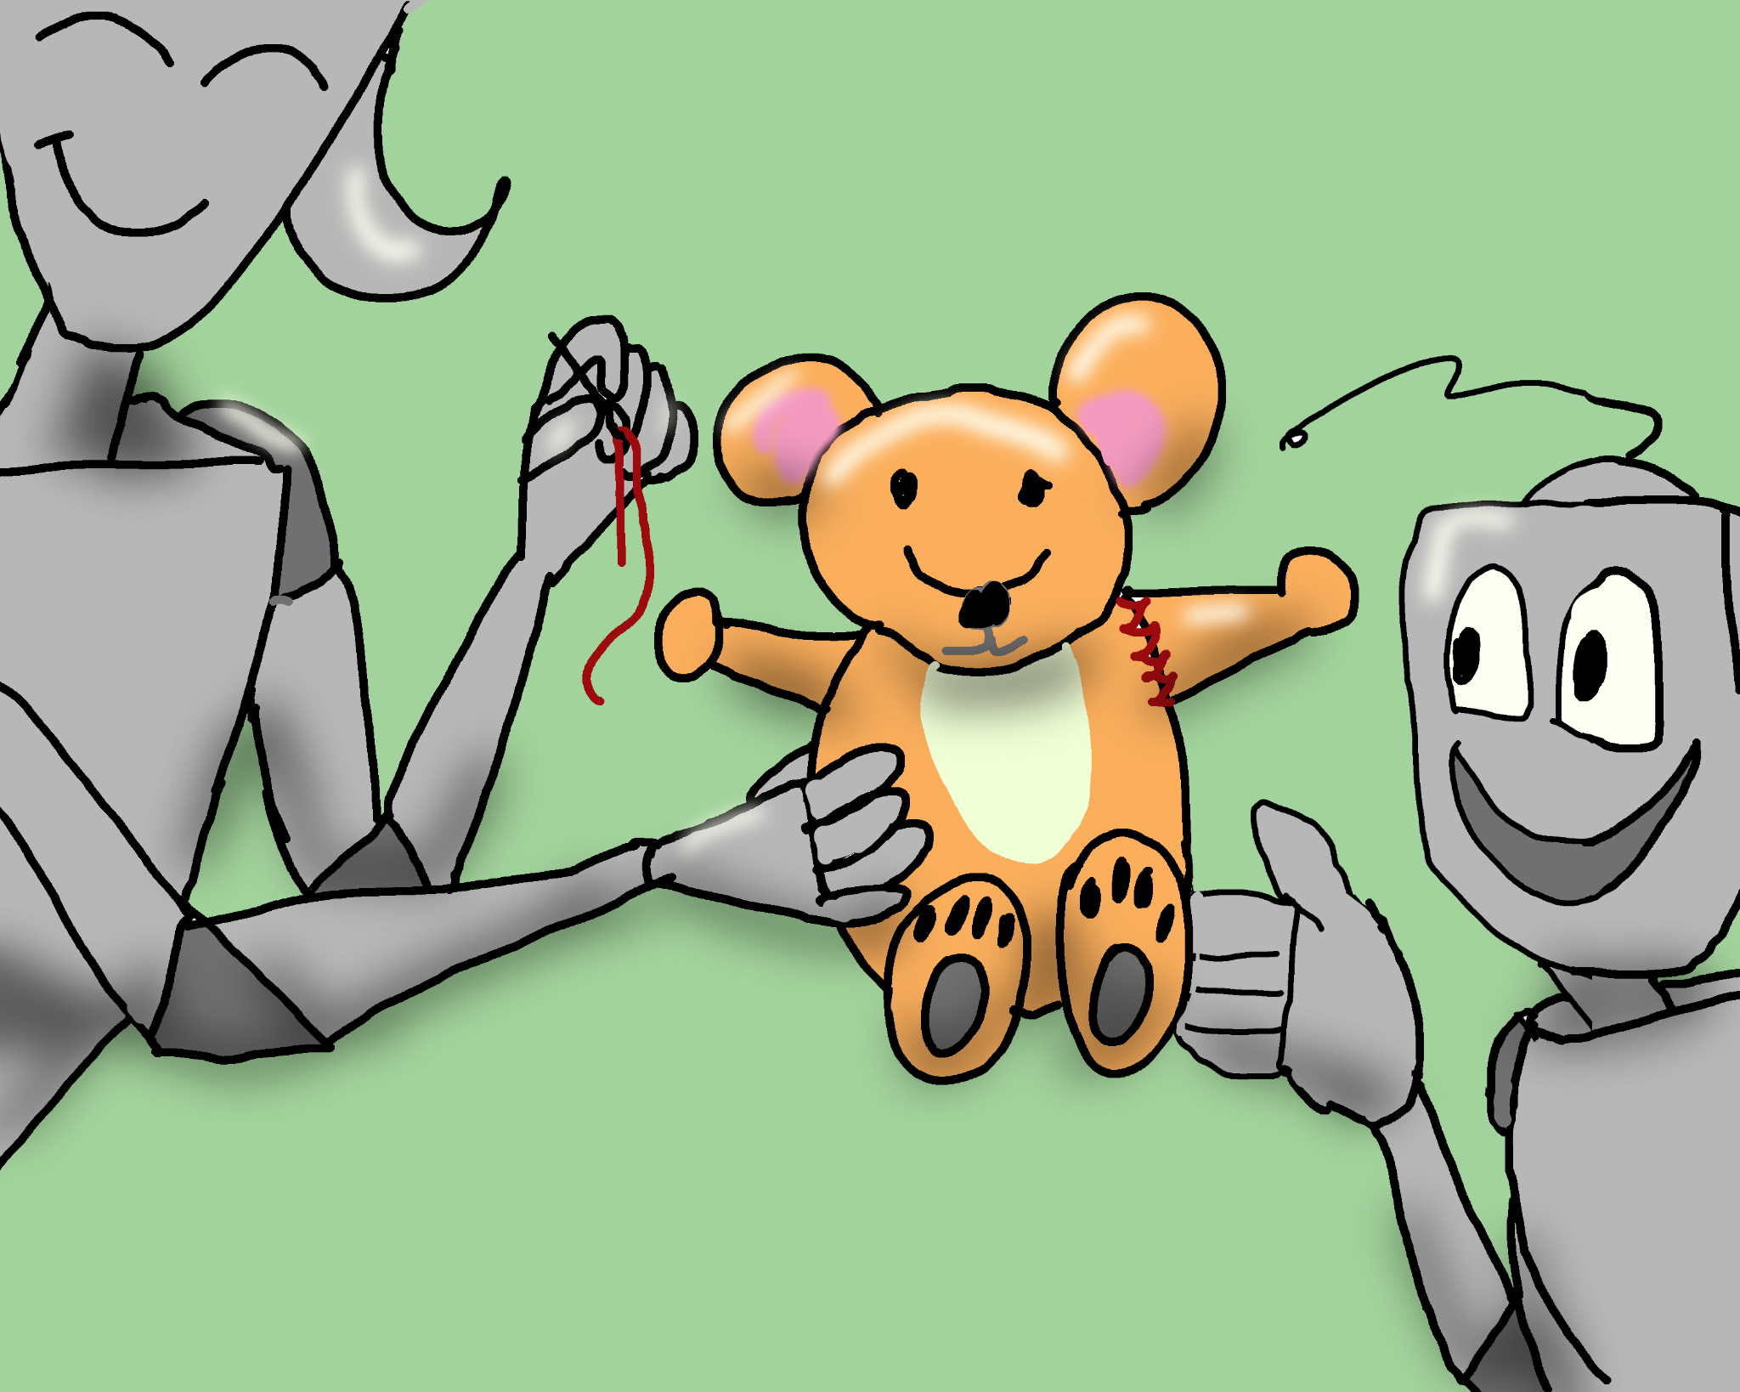
C’était sans compter sur maman la sauveuse, qui, en deux coups de machine à coudre, a recousu le bras et réparé doudou. Robi est content. Il repart joyeusement dans sa chambre pour inventer de nouvelles aventures avec son doudou !

Slide 8
Par l’association
Co-auteurs :
Angélique Deluy
Amandine Delcroix
Isabelle Malet
Camille Roullet
Illustrations :
Roselyne Chauvin
Ce(tte) œuvre est mise à disposition selon les termes de
la Licence Creative Commons Attribution - Pas d’Utilisation Commerciale - Partage dans les Mêmes Conditions 4.0 International

